Slide 1
Отдых в лагере «Солнечный» 2 Поток

Slide 2
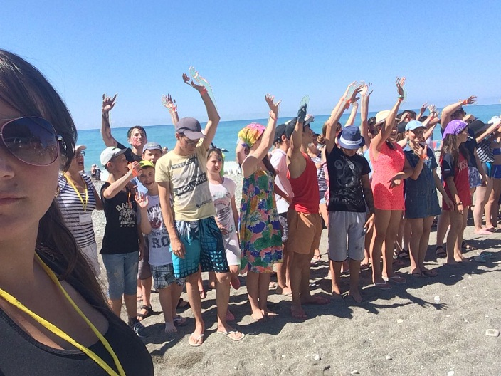
Отряд № 1 на Дне Нептуна

Slide 3
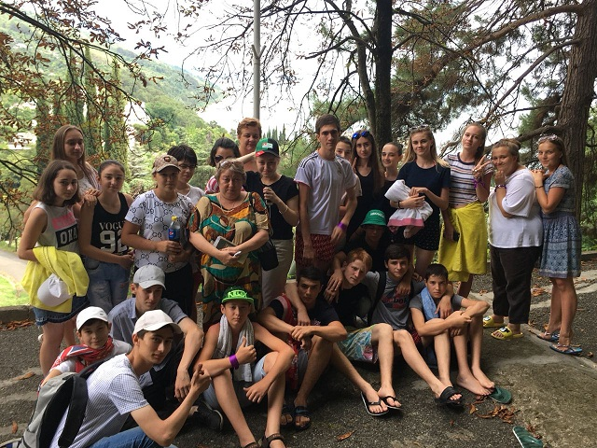
4 отряд по дороге на море

Slide 4
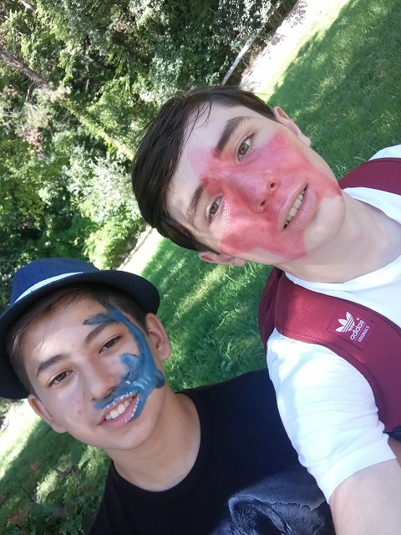
Конкурс рисунка акваграмма на День Нептуна

Slide 5
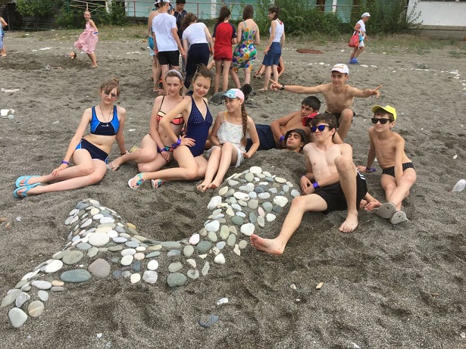
конкурс фигур из песка

Slide 6
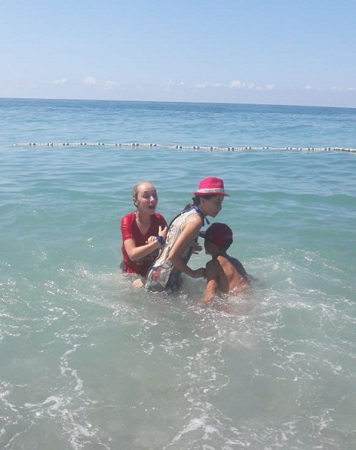
купание на море

Slide 7
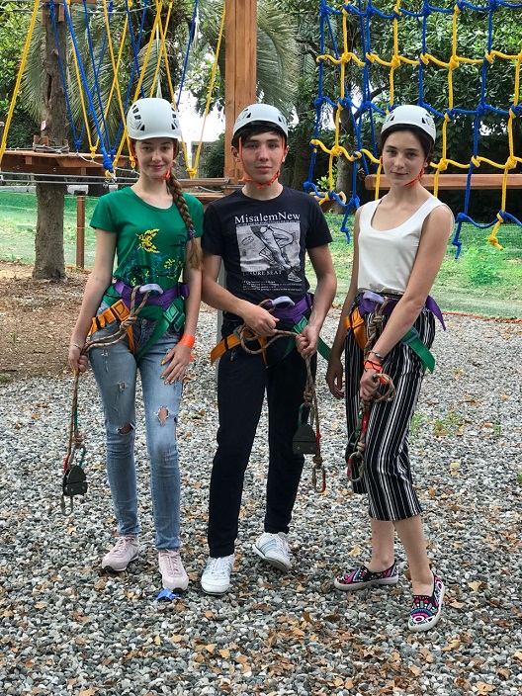
Веревочный городок в г. Гагра

Slide 8
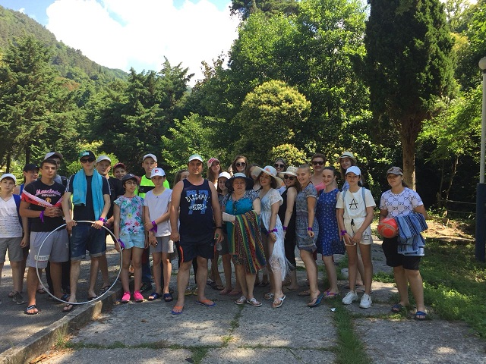
Начальник лагеря с ребятами по дороге на море

Slide 9
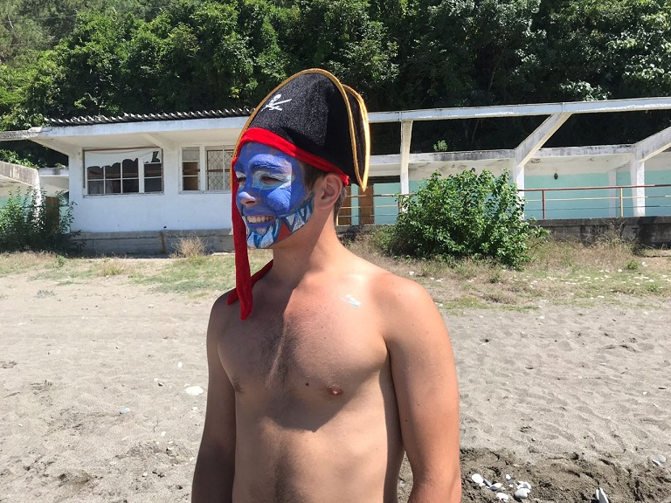
Победитель конкурса авквагримма на дне Нептуна

Slide 10
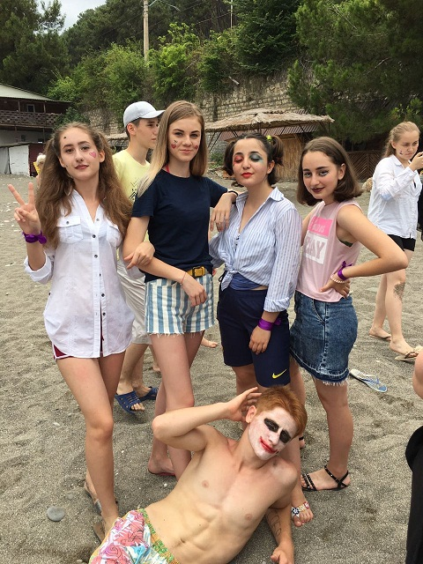
Участники конкурса фотографий

